Slide 1


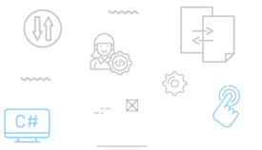


Elementos de Programación
MATRICES

Slide 2
Ej 7.2.1: Ingresar una matriz de 3x3 por teclado y un número entero. Realizar el producto de la matriz por la constante.
7.2.1
CARGAR
int mat[3][3]
int numero
int m[][3], int cf, int cc void
numero
nu
CARGAR(mat,3,3)
f
"Matriz"
0
<
cf
1
c
m[f][c]
MOSTRAR(mat,3,3)
0
<
cc
1
MULTIPLICAR(mat,numero,3,3))
"Matriz x", numero
MOSTRAR(mat,3,3)
Preparado por Ing. Lorena Sotelo

Slide 3
Ej 7.2.1: Ingresar una matriz de 3x3 por teclado y un número entero. Realizar el producto de la matriz por la constante.
7.2.1
int mat[3][3]
int numero
MOSTRAR
int m[][3], int cf, int cc void
numero
nu
CARGAR(mat,3,3)
f
"Matriz"
0
<
cf
1
c
m[f][c]
MOSTRAR(mat,3,3)
0
<
cc
1
MULTIPLICAR(mat,numero,3,3))
"Matriz x", numero
"\n"
MOSTRAR(mat,3,3)
Preparado por Ing. Lorena Sotelo

Slide 4
Ej 7.2.1: Ingresar una matriz de 3x3 por teclado y un número entero. Realizar el producto de la matriz por la constante.
7.2.1
int mat[3][3]
int numero
MULTIPLICAR
int m[][3], int cf, int cc, int num void
numero
nu
CARGAR(mat,3,3)
f
"Matriz"
0
<
cf
1
c
m[f][c] * = num
MOSTRAR(mat,3,3)
0
<
cc
1
MULTIPLICAR(mat,numero,3,3))
"Matriz x", numero
MOSTRAR(mat,3,3)
Preparado por Ing. Lorena Sotelo

Slide 5
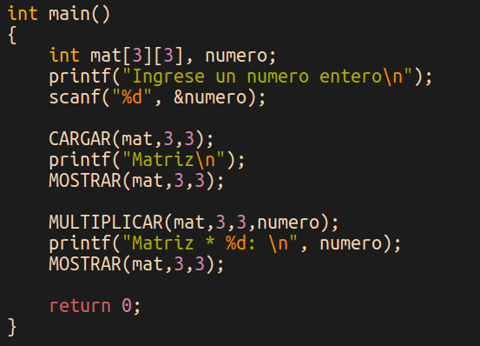
Ej 7.2.1: Ingresar una matriz de 3x3 por teclado y un número entero. Realizar el producto de la matriz por la constante.
7.2.1
int mat[3][3]
int numero
numero
nu
CARGAR(mat,3,3)
"Matriz"
MOSTRAR(mat,3,3)
MULTIPLICAR(mat,numero,3,3))
"Matriz x", numero
MOSTRAR(mat,3,3)
Preparado por Ing. Lorena Sotelo

Slide 6
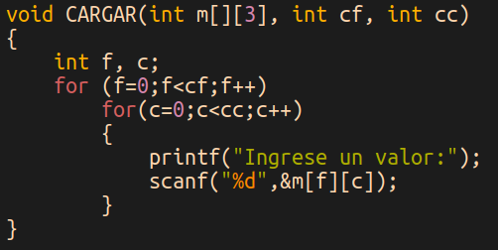
Ej 7.2.1: Ingresar una matriz de 3x3 por teclado y un número entero. Realizar el producto de la matriz por la constante.
CARGAR
int m[][3], int cf, int cc void
f
0
<
cf
1
c
m[f][c]
0
<
cc
1
Preparado por Ing. Lorena Sotelo

Slide 7
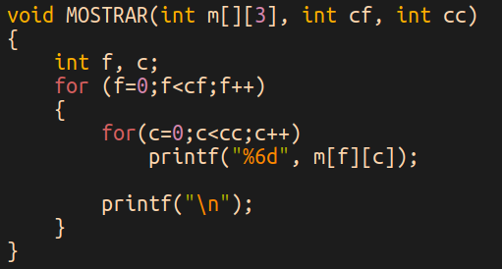
Ej 7.2.1: Ingresar una matriz de 3x3 por teclado y un número entero. Realizar el producto de la matriz por la constante.
MOSTRAR
int m[][3], int cf, int cc void
f
0
<
cf
1
c
m[f][c]
0
<
cc
1
"\n"
Preparado por Ing. Lorena Sotelo

Slide 8
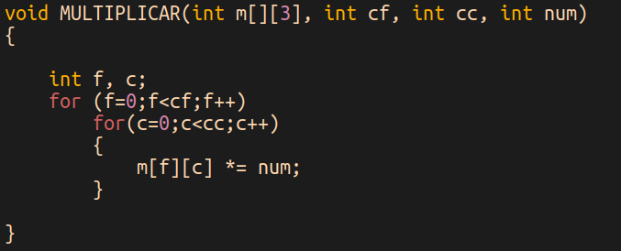
Ej 7.2.1: Ingresar una matriz de 3x3 por teclado y un número entero. Realizar el producto de la matriz por la constante.
MULTIPLICAR
int m[][3], int cf, int cc, int num void
f
0
<
cf
1
c
m[f][c] * = num
0
<
cc
1
Preparado por Ing. Lorena Sotelo

Slide 9
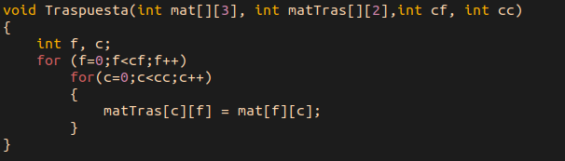
Ej 7.2.2: Ingresar una matriz de 2x3 por teclado. Calcular la matriz transpuesta.
TRASPUESTA
int m[][3], matTras[][2], int cf, int cc void
7.2.2
int mat[2][3]
int matTras[3][2]
f
0
<
cf
1
CARGAR(mat,2,3)
c
matTras[c][f] = m[f][c]
0
<
cc
1
"Matriz"
MOSTRAR(mat,2,3)
TRASPUESTA(mat,matTras,2,3)
"Matriz Traspuesta"
MOSTRARTras(matTras,2,3)
Preparado por Ing. Lorena Sotelo

